Slide 1
EFEKTYVUS INDIVIDUALUS UGDYMO PLANAS – GERESNIS MOKOMOSIOS MEDŽIAGOS ĮSISAVINIMAS
Praktinė darbo patirtis.
Parengė specialioji pedagogė, pradinių klasių mokytoja
Erika Merkienė

Slide 2
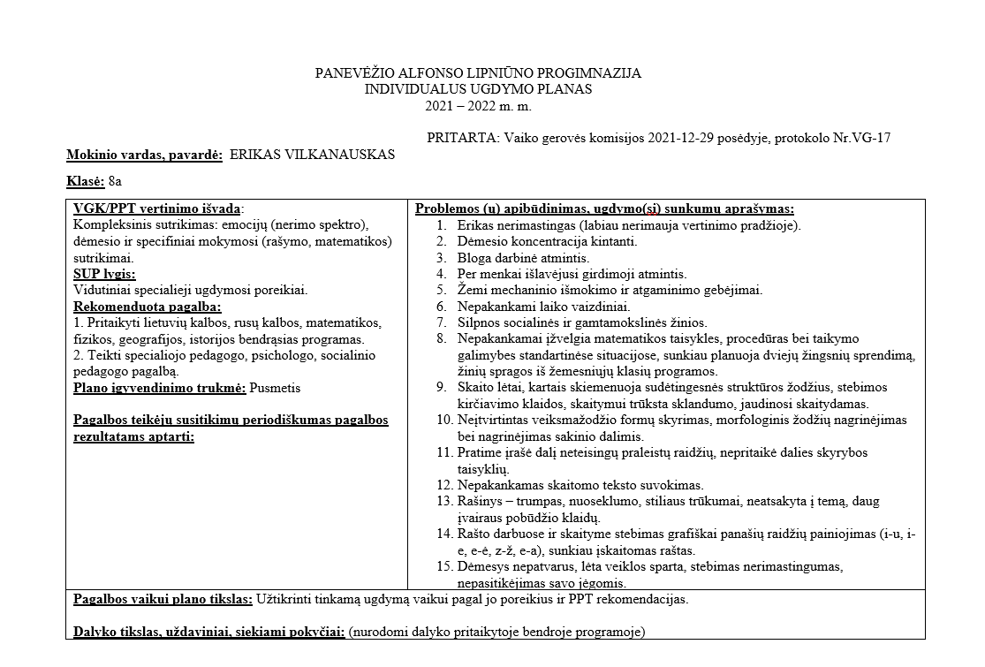



Individualus ugdymo planas
Gautos išvados iš PPT ↗

Slide 3
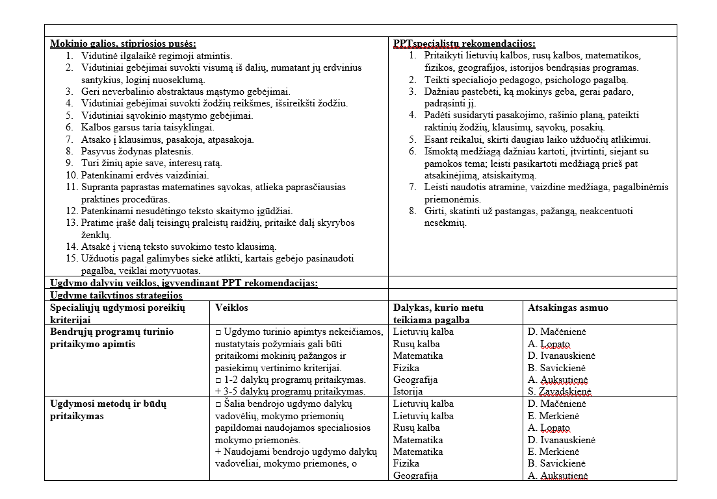



Pedagogai, kurie pritaiko
↙ ugdymo turinį

Slide 4
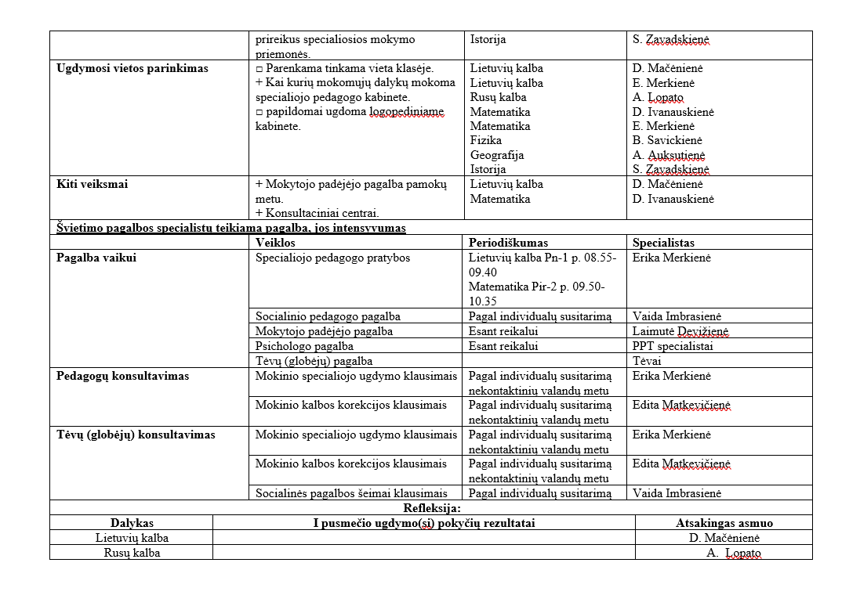













↙ Gaunama pagalba
Refleksija ↘

Slide 5
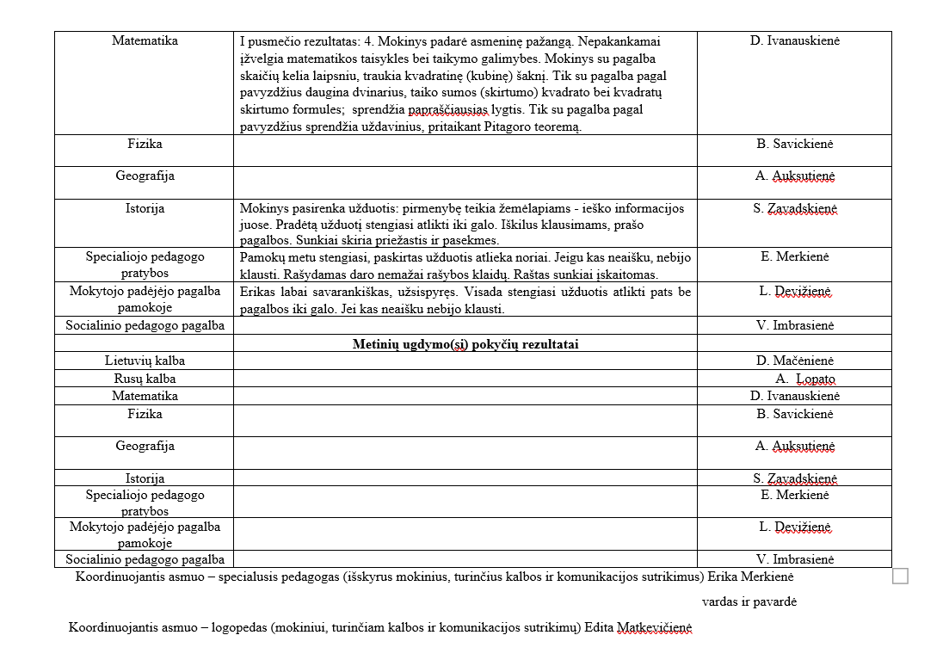



















Slide 6
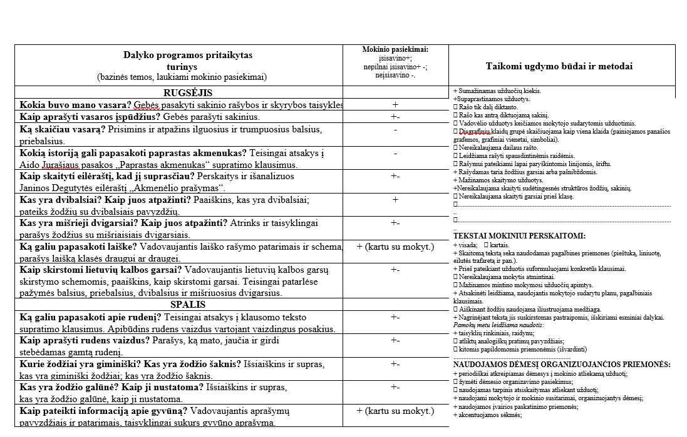

Pritaikyta programa

Slide 7
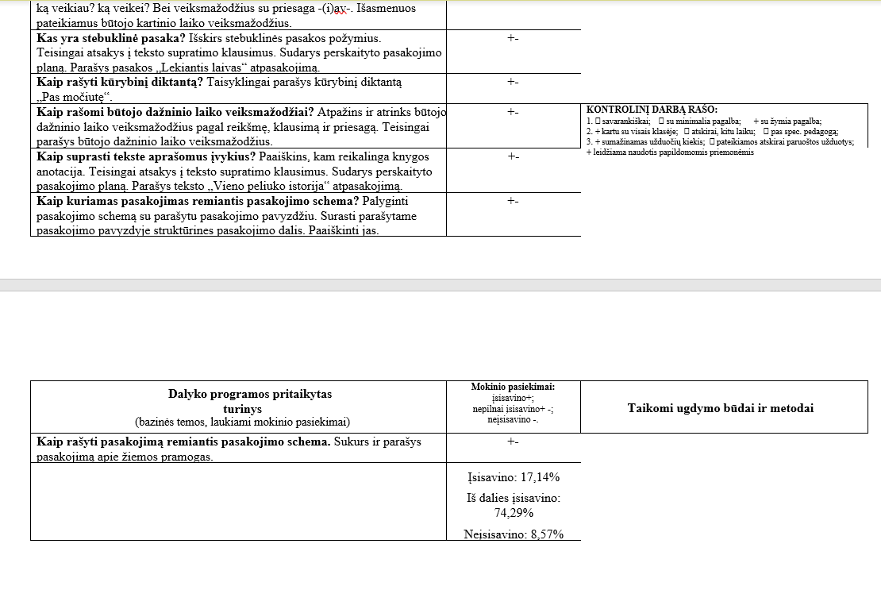



Slide 8
Šiais metais mūsų progimnazija pirmąkart įsivedė pagalbos mokiniui planą.
Puikus būdas padėti mokiniams , turintiems specialiųjų ugdymosi poreikių įtvirtinti žinias tose vietose, kur jos stringa.

Slide 9
Ateities perspektyvoje refleksijoje išskirčiau atskirai:
+3 (mokinio stipriosios pusės)
-2 (silpnosios pusės)
Mokytojo refleksija
Kokios 3 savybės dominavo pusmetį pamokų metu, kurios padėjo mokiniui tobulėti, įsisavinti mokomuosius dalykus?
Kokios 2 silnosios savybės, kurios labiausiai išryškėjo pamokų metu mokantis?
Kaip sekėsi pritaikyti mokomąjį dalyką, asižvelgiant į mokinio sutrikimus?
Su kokiais iššūkiais susidūrė?
Kokių sėkmių/nesėkmių mokant vaiką patyrė?

Slide 10
Kaip tą padaryti lengviau?
Mes teams programoje susikūrėme grupę specialiosios pagalbos teikimas, kad kiekvienas mokytojas ar pagalbos mokiniui specialistas jam patogiu metu galėtų prisijungti ir pildyti informaciją apie mokinį ar susipažinti su jau paruošta informacija apie mokinį.

Slide 11
Ačiū už dėmesį ☺

